Slide 3
第六章 机械能
第2讲 动能和动能定理

Slide 4

必备知识·强基固本
关键能力·核心突破

Slide 5
课标要求
理解动能和动能定理；能用动能定理解释生产生活中的现象。

Slide 6
必备知识·强基固本

Slide 7

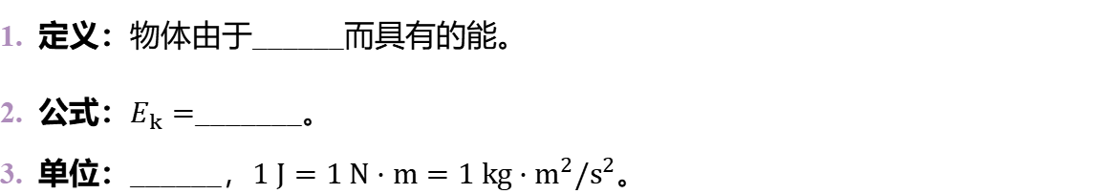
一、动能
运动
1. 定义：物体由于______而具有的能。
2. 公式：$E_{k}=$ _ ______。
3. 单位：______，$1 J=1 N⋅m=1 kg⋅m^{2}/s^{2}$ 。
$\frac{1}{2}mv^{2}$
焦耳
4.标矢性：标量。

Slide 8

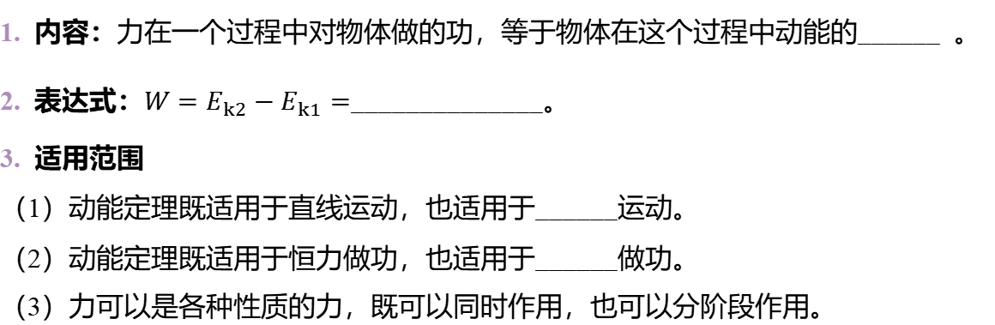
二、动能定理
变化
1. 内容：力在一个过程中对物体做的功，等于物体在这个过程中动能的______ 。
2. 表达式：$W=E_{k2}−E_{k1}=$ _ _____________。
3. 适用范围
（1）动能定理既适用于直线运动，也适用于______运动。
（2）动能定理既适用于恒力做功，也适用于______做功。
（3）力可以是各种性质的力，既可以同时作用，也可以分阶段作用。
$\frac{1}{2}mv_{2}^{2}−\frac{1}{2}mv_{1}^{2}$
曲线
变力

Slide 9
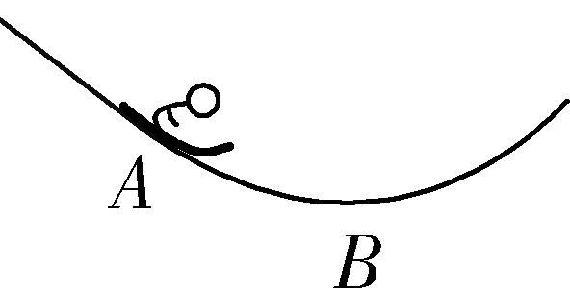
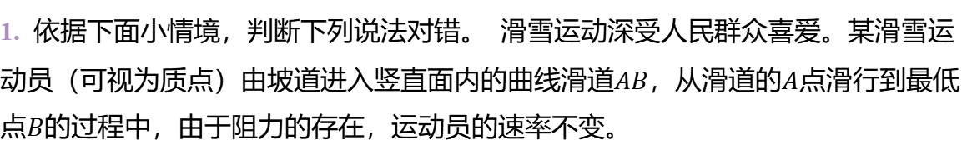
自主评价
1. 依据下面小情境，判断下列说法对错。 滑雪运动深受人民群众喜爱。某滑雪运
动员（可视为质点）由坡道进入竖直面内的曲线滑道$AB$，从滑道的$A$ 点滑行到最低
点$B$ 的过程中，由于阻力的存在，运动员的速率不变。
×
（1） 运动员由$A$点到$B$ 点速度方向在不断变化，所以动能也在不断变化。( )
×
（2） 运动员所受合力不为零，合力做的功也不为零。( )
√
（3） 摩擦力对运动员做负功。( )
√
（4） 重力和阻力的合力做的功为零。( )
×
（5） 运动员受到的合力恒定不变。( )

Slide 10
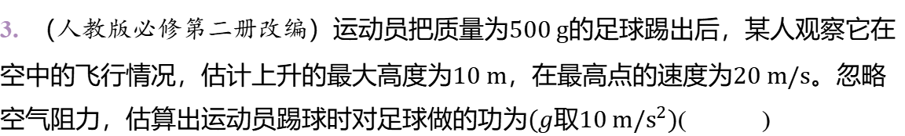
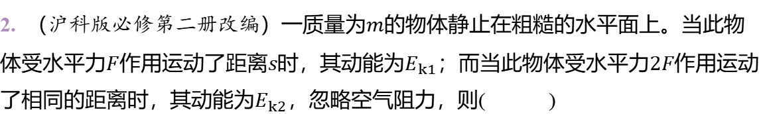
2. （沪科版必修第二册改编）一质量为$m$ 的物体静止在粗糙的水平面上。当此物
体受水平力$F$作用运动了距离$s$时，其动能为$E_{k1}$；而当此物体受水平力$2F$ 作用运动
了相同的距离时，其动能为$E_{k2}$ ，忽略空气阻力，则( )
C
A. $E_{k2}=E_{k1}$ B. $E_{k2}=2E_{k1}$
C. $E_{k2}>2E_{k1}$ D. $E_{k1}<E_{k2}<2E_{k1}$
3. （人教版必修第二册改编）运动员把质量为$500 g$ 的足球踢出后，某人观察它在
空中的飞行情况，估计上升的最大高度为$10 m$，在最高点的速度为$20 m/s$ 。忽略
空气阻力，估算出运动员踢球时对足球做的功为$(g$取$10 m/s^{2})$ ( )
C
A. $50 J$ B. $100 J$ C. $150 J$ D. 无法确定

Slide 11
关键能力·核心突破

Slide 12
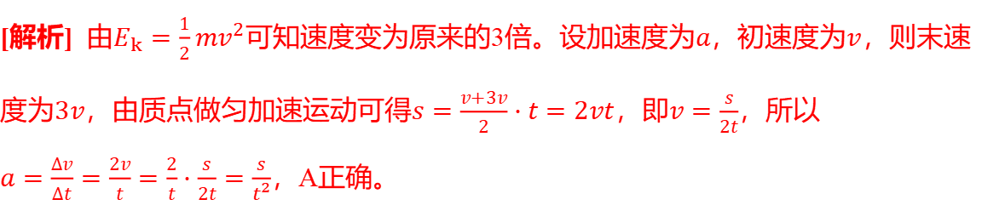
考点一 动能、动能定理的理解
1. 动能的理解一质点做匀加速直线运动，在时间$t$内位移为$s$ ，动能变为原来的9倍。
该质点的加速度为( )
A
A. $\frac{s}{t^{2}}$ B. $\frac{3s}{2t^{2}}$ C. $\frac{4s}{t^{2}}$ D. $\frac{8s}{t^{2}}$
[解析] 由$E_{k}=\frac{1}{2}mv^{2}$可知速度变为原来的3倍。设加速度为$a$，初速度为$v$ ，则末速
度为$3v$，由质点做匀加速运动可得$s=\frac{v+3v}{2}⋅t=2vt$，即$v=\frac{s}{2t}$ ，所以
$a=\frac{Δv}{Δt}=\frac{2v}{t}=\frac{2}{t}⋅\frac{s}{2t}=\frac{s}{t^{2}}$ ，A正确。

Slide 13
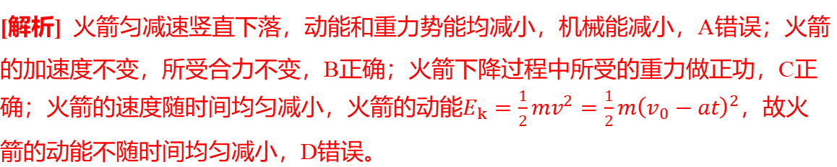
2. 动能的判断多选 （2025·1月八省联考河南卷·8）2024年我国研制的“朱雀三号”
可重复使用火箭垂直起降飞行试验取得圆满成功。假设火箭在发动机的作用下，
从空中某位置匀减速竖直下落，到达地面时速度刚好为零。若在该过程中火箭质
量视为不变，则( )
BC
A. 火箭的机械能不变 B. 火箭所受的合力不变
C. 火箭所受的重力做正功 D. 火箭的动能随时间均匀减小
[解析] 火箭匀减速竖直下落，动能和重力势能均减小，机械能减小，A错误；火箭
的加速度不变，所受合力不变，B正确；火箭下降过程中所受的重力做正功，C正
确；火箭的速度随时间均匀减小，火箭的动能$E_{k}=\frac{1}{2}mv^{2}=\frac{1}{2}m{\left(v_{0}−at\right)}^{2}$ ，故火
箭的动能不随时间均匀减小，D错误。

Slide 14
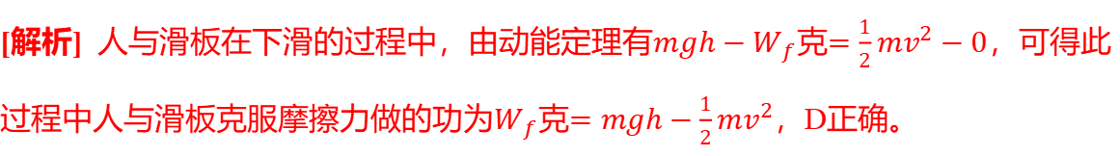
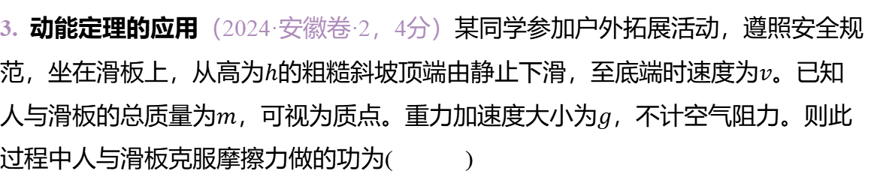
3. 动能定理的应用（2024·安徽卷·2，4分）某同学参加户外拓展活动，遵照安全规
范，坐在滑板上，从高为$h$的粗糙斜坡顶端由静止下滑，至底端时速度为$v$ 。已知
人与滑板的总质量为$m$，可视为质点。重力加速度大小为$g$ ，不计空气阻力。则此
过程中人与滑板克服摩擦力做的功为( )
D
A. $mgh$ B. $\frac{1}{2}mv^{2}$ C. $mgh+\frac{1}{2}mv^{2}$ D. $mgh−\frac{1}{2}mv^{2}$
[解析] 人与滑板在下滑的过程中，由动能定理有$mgh−W_{f}$克$=\frac{1}{2}mv^{2}−0$ ，可得此
过程中人与滑板克服摩擦力做的功为$W_{f}$克$=mgh−\frac{1}{2}mv^{2}$ ，D正确。

Slide 15
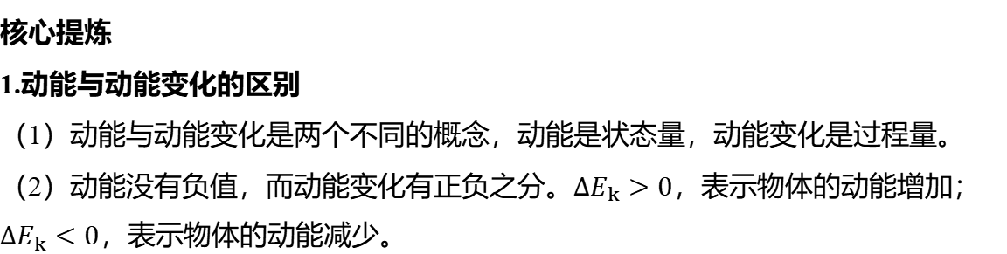
核心提炼
1.动能与动能变化的区别
（1）动能与动能变化是两个不同的概念，动能是状态量，动能变化是过程量。
（2）动能没有负值，而动能变化有正负之分。<m>$ΔE_{k}>0$</m>，表示物体的动能增加；
<m>$ΔE_{k}<0$</m>，表示物体的动能减少。

Slide 16
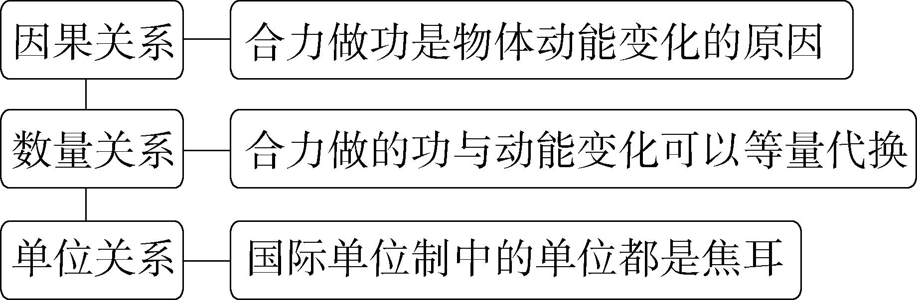
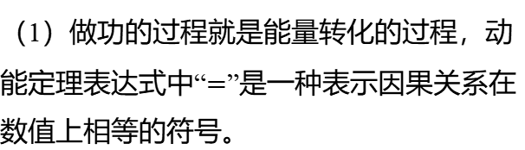
2.对动能定理的理解
（1）做功的过程就是能量转化的过程，动
能定理表达式中“$=$ ”是一种表示因果关系在
数值上相等的符号。
（2）动能定理中的“力”指物体受到的所有
力，既包括重力、弹力、摩擦力，也包括电场力、磁场力或其他力，“功”则为合力
所做的总功。

Slide 17
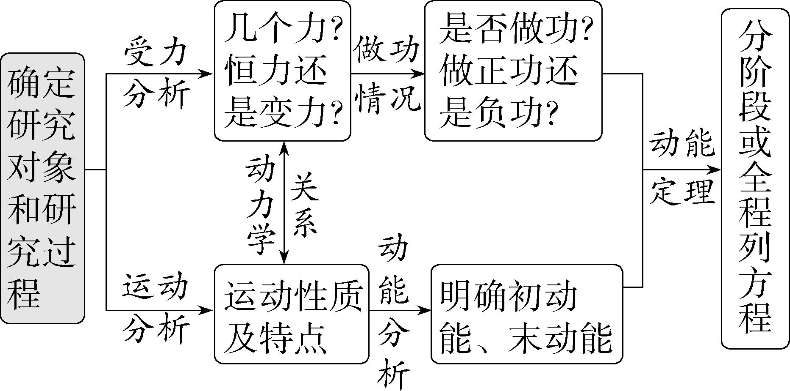
考点二 应用动能定理解决多过程问题
1.应用动能定理的流程
2.应用动能定理解题应抓好“两状态，一过程” “两状态”即明确研究对象的始、末
状态的速度或动能情况，“一过程”即明确研究过程，确定这一过程研究对象的受力
情况和位置变化或位移信息。

Slide 18
3.应用动能定理解题应注意的三个问题
（1）动能定理往往用于单个物体的运动过程，由于不涉及加速度及时间，比动力
学研究方法要简捷；
（2）动能定理的表达式是一个标量式，不存在方向的选取问题，当然也就不存在
分量的表达式；
（3）物体在某个运动过程中包含几个运动性质不同的小过程（如加速、减速的过
程）时，可以分段考虑，也可以对全过程考虑，若能对整个过程利用动能定理列
式，则可使问题简化。 对于物体运动过程中有往复运动的情况，物体所受的滑动
摩擦力、空气阻力等方向发生变化，但在每一段上这类力均做负功，若力的大小
不变，则这类力所做的功等于力和路程的乘积，与位移无关。

Slide 19
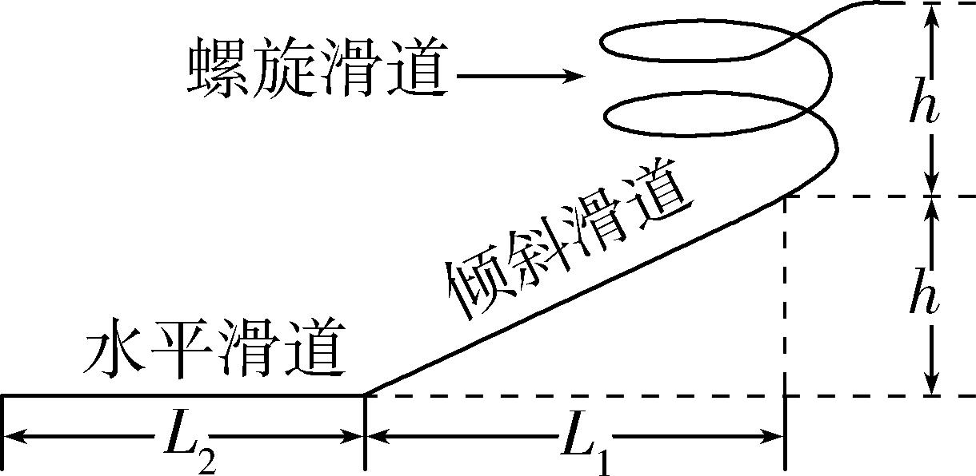
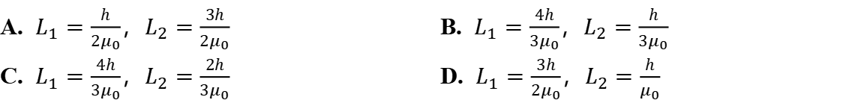
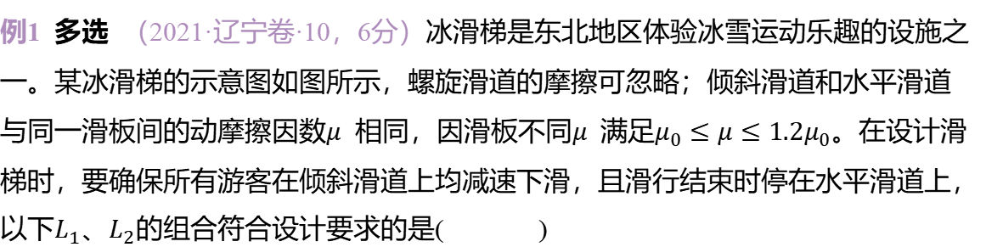
例1 多选 （2021·辽宁卷·10，6分）冰滑梯是东北地区体验冰雪运动乐趣的设施之
一。某冰滑梯的示意图如图所示，螺旋滑道的摩擦可忽略；倾斜滑道和水平滑道
与同一滑板间的动摩擦因数$μ$ 相同，因滑板不同$μ$ 满足$μ_{0}≤μ≤1.2μ_{0}$ 。在设计滑
梯时，要确保所有游客在倾斜滑道上均减速下滑，且滑行结束时停在水平滑道上，
以下$L_{1}$、$L_{2}$ 的组合符合设计要求的是( )
CD
A. $L_{1}=\frac{h}{2μ_{0}}$，$L_{2}=\frac{3h}{2μ_{0}}$ B. $L_{1}=\frac{4h}{3μ_{0}}$，$L_{2}=\frac{h}{3μ_{0}}$
C. $L_{1}=\frac{4h}{3μ_{0}}$，$L_{2}=\frac{2h}{3μ_{0}}$ D. $L_{1}=\frac{3h}{2μ_{0}}$，$L_{2}=\frac{h}{μ_{0}}$

Slide 20
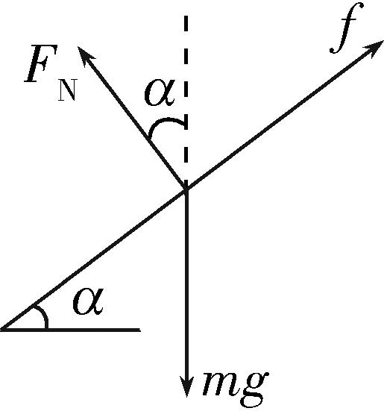
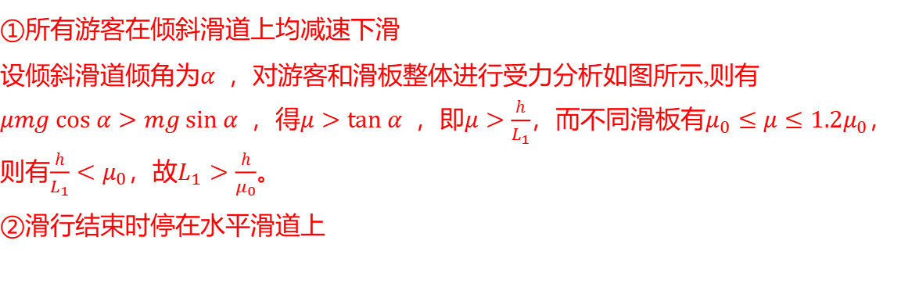
[解析] 根据题意可知，若要符合设计要求，必须同时满足以下条件：
①所有游客在倾斜滑道上均减速下滑
设倾斜滑道倾角为$α$ ，对游客和滑板整体进行受力分析如图所示,则有
$μmg cos α>mg sin α$ ，得$μ>tan α$ ，即$μ>\frac{h}{L_{1}}$，而不同滑板有$μ_{0}≤μ≤1.2μ_{0}$ ，
则有$\frac{h}{L_{1}}<μ_{0}$，故$L_{1}>\frac{h}{μ_{0}}$ 。
②滑行结束时停在水平滑道上

Slide 21
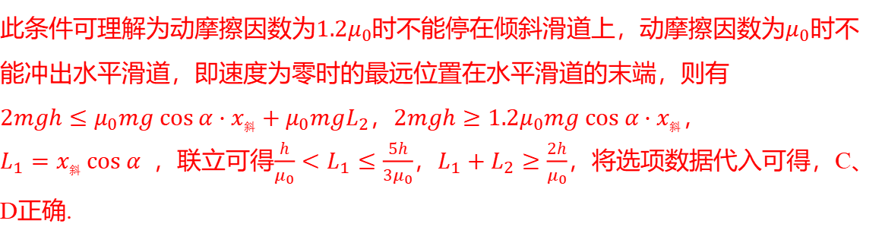
此条件可理解为动摩擦因数为$1.2μ_{0}$时不能停在倾斜滑道上，动摩擦因数为$μ_{0}$ 时不
能冲出水平滑道，即速度为零时的最远位置在水平滑道的末端，则有
$2mgh≤μ_{0}mg cos α⋅x_{斜}+μ_{0}mgL_{2}$，$2mgh≥1.2μ_{0}mg cos α⋅x_{斜}$ ，
$L_{1}=x_{斜} cos α$ ，联立可得$\frac{h}{μ_{0}}<L_{1}≤\frac{5h}{3μ_{0}}$，$L_{1}+L_{2}≥\frac{2h}{μ_{0}}$ ，将选项数据代入可得，C、
D正确.

Slide 22
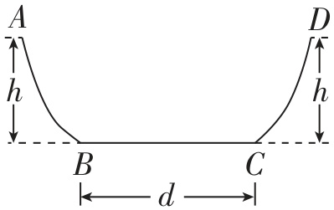
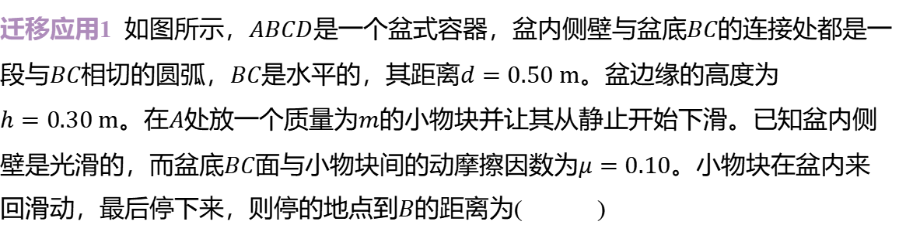
迁移应用1 如图所示，$ABCD$是一个盆式容器，盆内侧壁与盆底$BC$ 的连接处都是一
段与$BC$相切的圆弧，$BC$是水平的，其距离$d=0.50 m$ 。盆边缘的高度为
$h=0.30 m$。在$A$处放一个质量为$m$ 的小物块并让其从静止开始下滑。已知盆内侧
壁是光滑的，而盆底$BC$面与小物块间的动摩擦因数为$μ=0.10$ 。小物块在盆内来
回滑动，最后停下来，则停的地点到$B$ 的距离为( )
D
A. $0.50 m$ B. $0.25 m$ C. $0.10 m$ D. 0

Slide 23
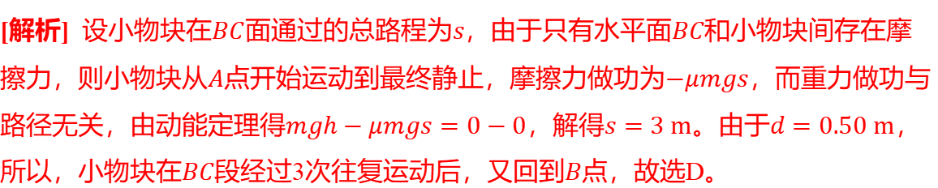
[解析] 设小物块在$BC$面通过的总路程为$s$，由于只有水平面$BC$ 和小物块间存在摩
擦力，则小物块从$A$点开始运动到最终静止，摩擦力做功为$−μmgs$ ，而重力做功与
路径无关，由动能定理得$mgh−μmgs=0−0$，解得$s=3 m$。由于$d=0.50 m$ ，
所以，小物块在$BC$段经过3次往复运动后，又回到$B$ 点，故选D。

Slide 24
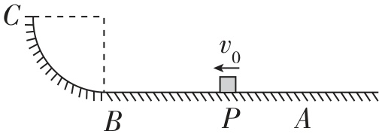
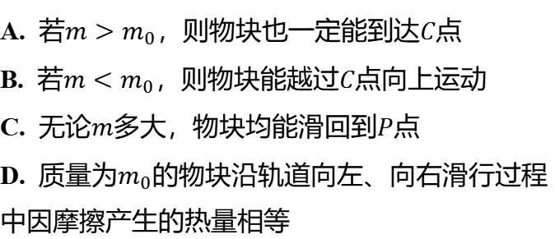
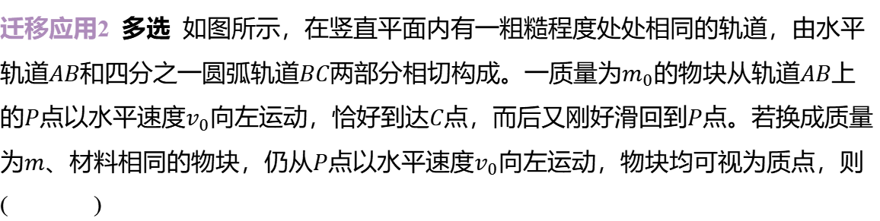
迁移应用2 多选 如图所示，在竖直平面内有一粗糙程度处处相同的轨道，由水平
轨道$AB$和四分之一圆弧轨道$BC$两部分相切构成。一质量为$m_{0}$的物块从轨道$AB$ 上
的$P$点以水平速度$v_{0}$向左运动，恰好到达$C$点，而后又刚好滑回到$P$ 点。若换成质量
为$m$、材料相同的物块，仍从$P$点以水平速度$v_{0}$ 向左运动，物块均可视为质点，则
( )
AC
A. 若$m>m_{0}$，则物块也一定能到达$C$ 点
B. 若$m<m_{0}$，则物块能越过$C$ 点向上运动
C. 无论$m$多大，物块均能滑回到$P$ 点
D. 质量为$m_{0}$ 的物块沿轨道向左、向右滑行过程
中因摩擦产生的热量相等

Slide 25
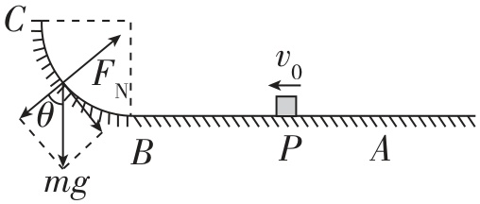
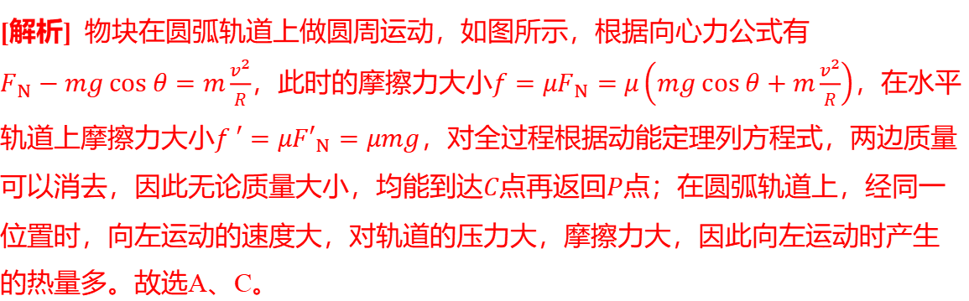
[解析] 物块在圆弧轨道上做圆周运动，如图所示，根据向心力公式有
$F_{N}−mg cos θ=m\frac{v^{2}}{R}$，此时的摩擦力大小$f=μF_{N}=μ\left(mg cos θ+m\frac{v^{2}}{R}\right)$ ，在水平
轨道上摩擦力大小$f ′=μF′_{N}=μmg$ ，对全过程根据动能定理列方程式，两边质量
可以消去，因此无论质量大小，均能到达$C$点再返回$P$ 点；在圆弧轨道上，经同一
位置时，向左运动的速度大，对轨道的压力大，摩擦力大，因此向左运动时产生
的热量多。故选A、C。

Slide 26
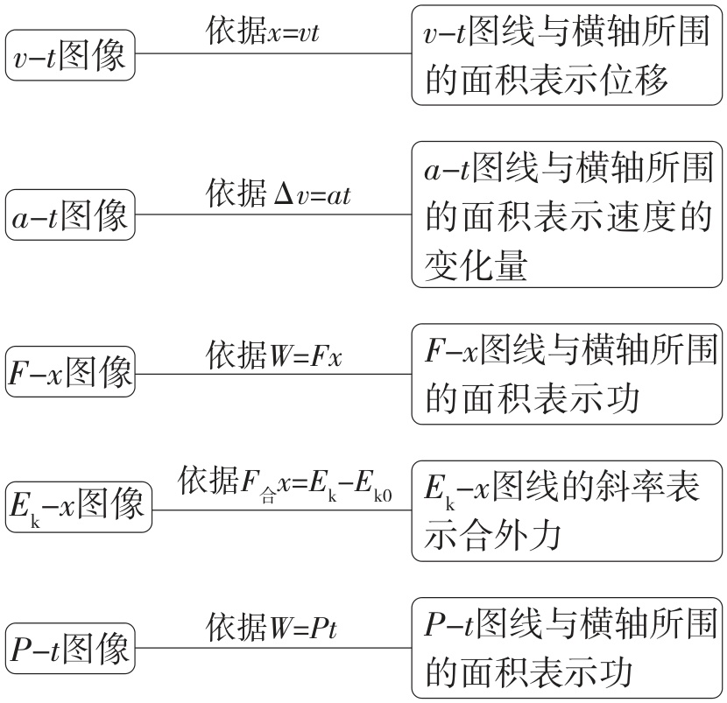
考点三 动能定理与图像的综合问题
1.常与动能定理结合的五类图像

Slide 27
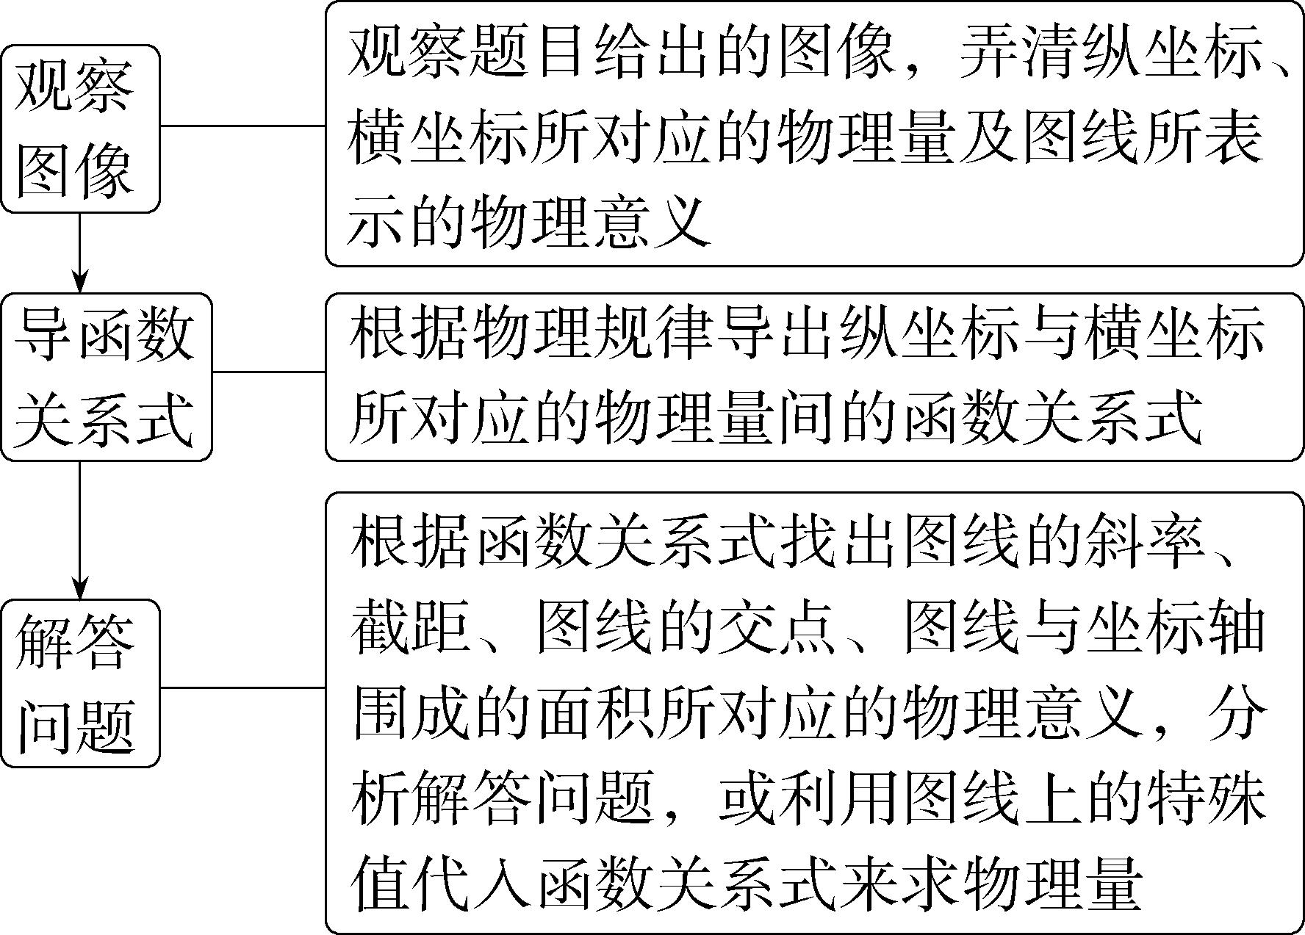
2.解决物理图像问题的基本步骤

Slide 28
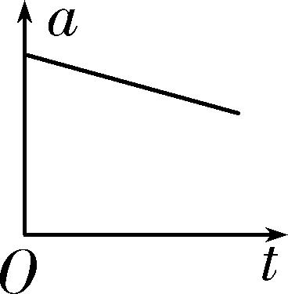
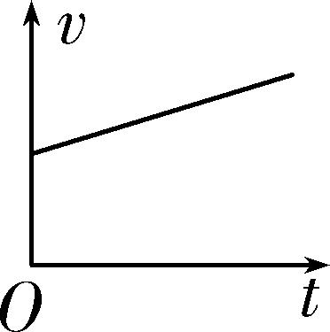
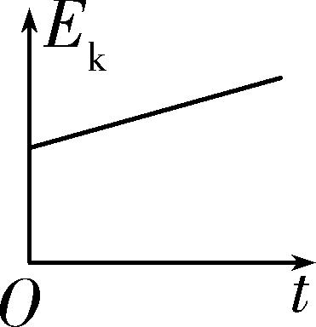
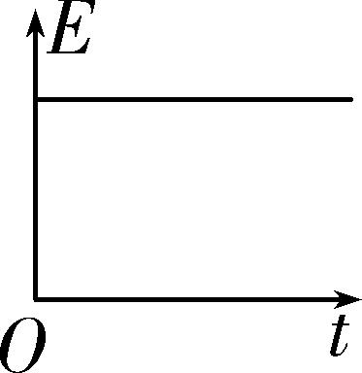
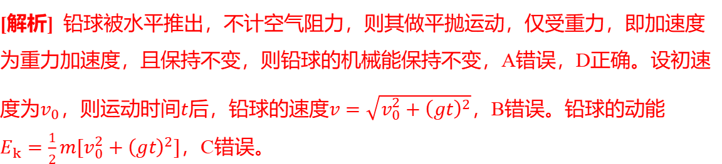
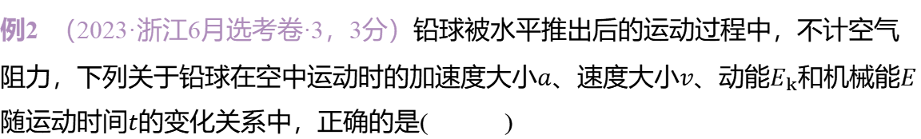
例2 （2023·浙江6月选考卷·3，3分）铅球被水平推出后的运动过程中，不计空气
阻力，下列关于铅球在空中运动时的加速度大小$a$、速度大小$v$、动能$E_{k}$和机械能$E$
随运动时间$t$ 的变化关系中，正确的是( )
D
A. B. C. D.
[解析] 铅球被水平推出，不计空气阻力，则其做平抛运动，仅受重力，即加速度
为重力加速度，且保持不变，则铅球的机械能保持不变，A错误，D正确。设初速
度为$v_{0}$，则运动时间$t$后，铅球的速度$v=\sqrt{v_{0}^{2}+{\left(gt\right)}^{2}}$ ，B错误。铅球的动能
$E_{k}=\frac{1}{2}m[v_{0}^{2}+{\left(gt\right)}^{2}]$ ，C错误。

Slide 29
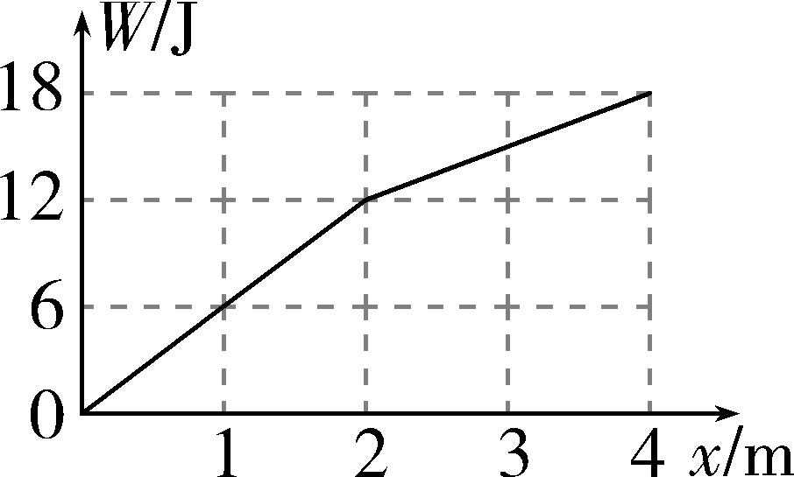
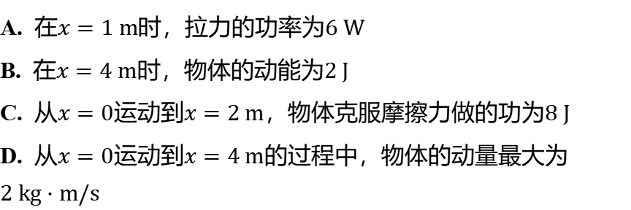
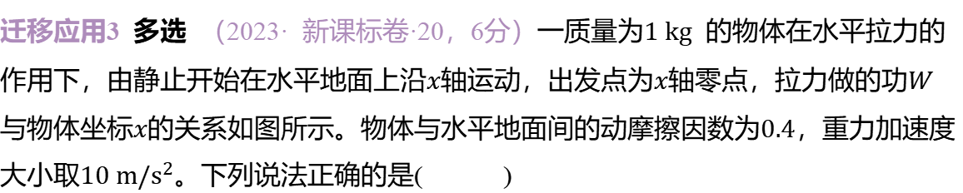
迁移应用3 多选 （2023· 新课标卷·20，6分）一质量为$1 kg$ 的物体在水平拉力的
作用下，由静止开始在水平地面上沿$x$轴运动，出发点为$x$轴零点，拉力做的功$W$
与物体坐标$x$的关系如图所示。物体与水平地面间的动摩擦因数为$0.4$ ，重力加速度
大小取$10 m/s^{2}$ 。下列说法正确的是( )
BC
A. 在$x=1 m$时，拉力的功率为$6 W$
B. 在$x=4 m$时，物体的动能为$2 J$
C. 从$x=0$运动到$x=2 m$，物体克服摩擦力做的功为$8 J$
D. 从$x=0$运动到$x=4 m$ 的过程中，物体的动量最大为
$2 kg⋅m/s$

Slide 30
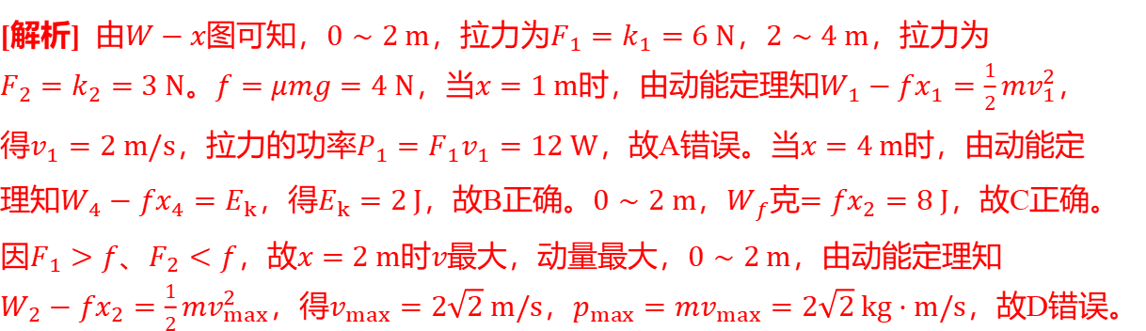
[解析] 由$W−x$图可知，$0∼2 m$，拉力为$F_{1}=k_{1}=6 N$，$2∼4 m$ ，拉力为
$F_{2}=k_{2}=3 N$。$f=μmg=4 N$，当$x=1 m$时，由动能定理知$W_{1}−fx_{1}=\frac{1}{2}mv_{1}^{2}$ ，
得$v_{1}=2 m/s$，拉力的功率$P_{1}=F_{1}v_{1}=12 W$，故A错误。当$x=4 m$ 时，由动能定
理知$W_{4}−fx_{4}=E_{k}$，得$E_{k}=2 J$，故B正确。$0∼2 m$，$W_{f}$克$=fx_{2}=8 J$ ，故C正确。
因$F_{1}>f$、$F_{2}<f$，故$x=2 m$时$v$最大，动量最大，$0∼2 m$ ，由动能定理知
$W_{2}−fx_{2}=\frac{1}{2}mv_{max}^{2}$，得$v_{max}=2\sqrt{2} m/s$，$p_{max}=mv_{max}=2\sqrt{2} kg⋅m/s$ ，故D错误。

Slide 31
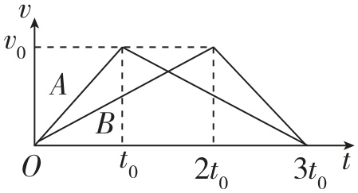
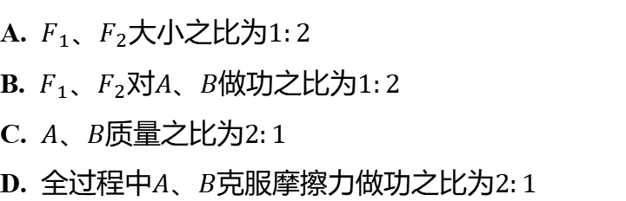
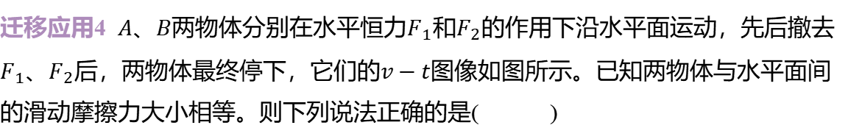
迁移应用4 $A$、$B$两物体分别在水平恒力$F_{1}$和$F_{2}$ 的作用下沿水平面运动，先后撤去
$F_{1}$、$F_{2}$后，两物体最终停下，它们的$v−t$ 图像如图所示。已知两物体与水平面间
的滑动摩擦力大小相等。则下列说法正确的是( )
C
A. $F_{1}$、$F_{2}$大小之比为$1:2$
B. $F_{1}$、$F_{2}$对$A$、$B$做功之比为$1:2$
C. $A$、$B$质量之比为$2:1$
D. 全过程中$A$、$B$克服摩擦力做功之比为$2:1$

Slide 32
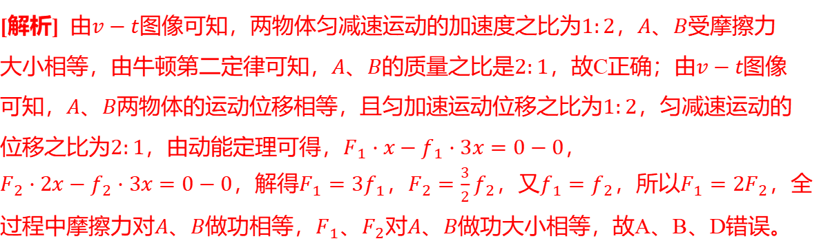
[解析] 由$v−t$图像可知，两物体匀减速运动的加速度之比为$1:2$，$A$、$B$ 受摩擦力
大小相等，由牛顿第二定律可知，$A$、$B$的质量之比是$2:1$，故C正确；由$v−t$ 图像
可知，$A$、$B$两物体的运动位移相等，且匀加速运动位移之比为$1:2$ ，匀减速运动的
位移之比为$2:1$，由动能定理可得，$F_{1}⋅x−f_{1}⋅3x=0−0$ ，
$F_{2}⋅2x−f_{2}⋅3x=0−0$，解得$F_{1}=3f_{1}$，$F_{2}=\frac{3}{2}f_{2}$，又$f_{1}=f_{2}$，所以$F_{1}=2F_{2}$ ，全
过程中摩擦力对$A$、$B$做功相等，$F_{1}$、$F_{2}$对$A$、$B$ 做功大小相等，故A、B、D错误。

